Slide 1

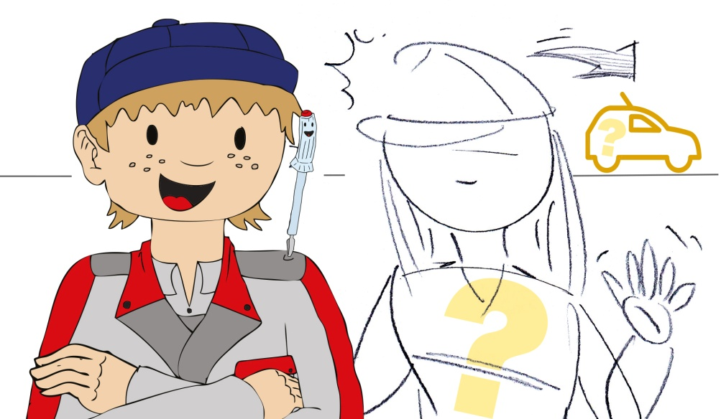
Die besten Vorschläge aus dem Namens-findungs- und Malwettbewerb 2016/2017
-Eine Auswahl-
ArGe Medien im ZVEH Stand: März 2017

Slide 2
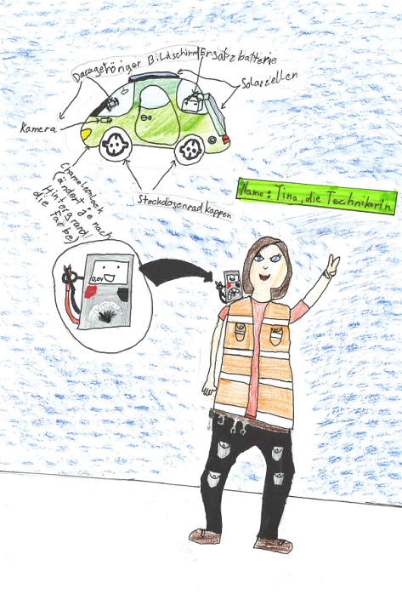
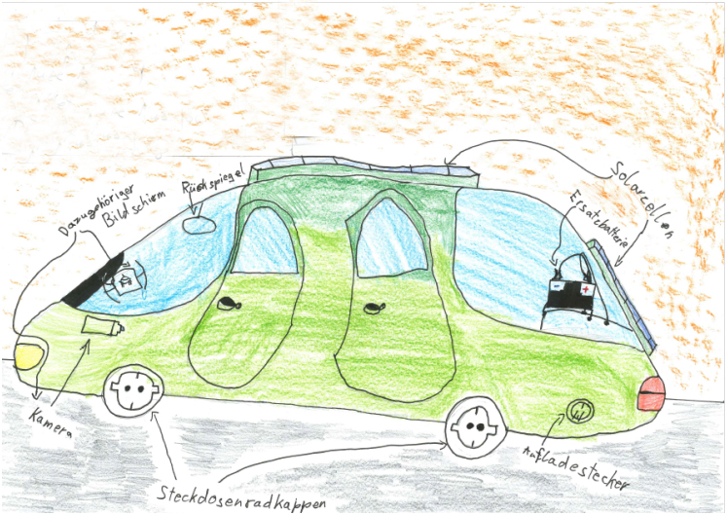


Lars, 4b, Schillerschule Nussloch
ArGe Medien im ZVEH Stand: März 2017
Notes:
Foto bereits vorhanden; keine Kosten

Slide 3
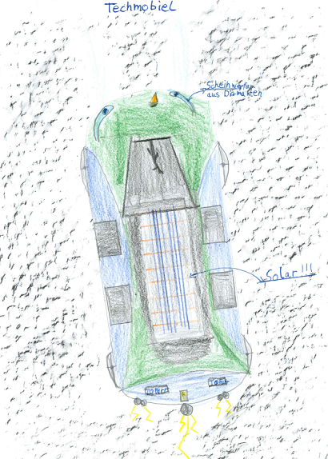
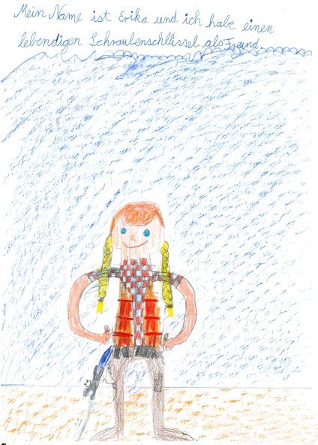
Jano, 4b, Schillerschule Nussloch
ArGe Medien im ZVEH Stand: März 2017
Notes:
Foto bereits vorhanden; keine Kosten

Slide 4
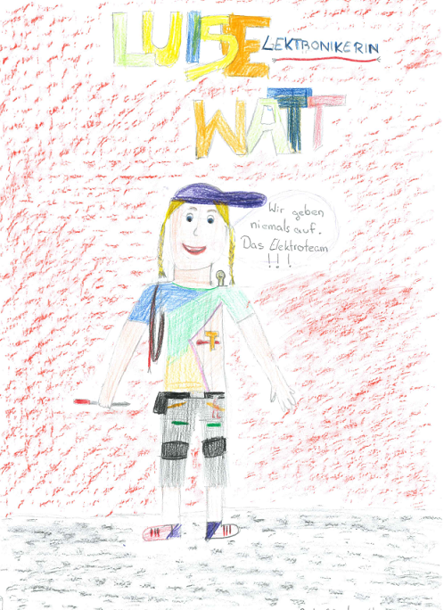
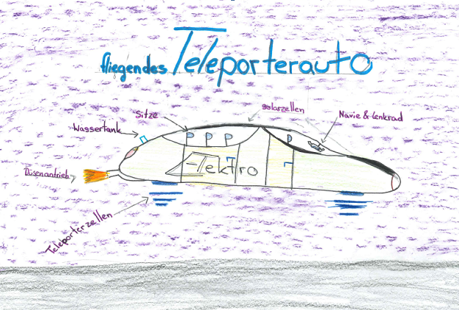
Carla, 4b, Schillerschule Nussloch
ArGe Medien im ZVEH Stand: März 2017
Notes:
Foto bereits vorhanden; keine Kosten

Slide 5
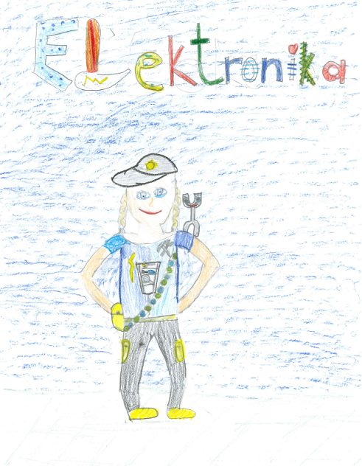
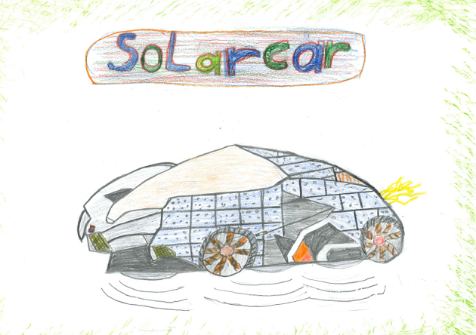
Finn, 4b, Schillerschule Nussloch
ArGe Medien im ZVEH Stand: März 2017
Notes:
Foto bereits vorhanden; keine Kosten

Slide 6
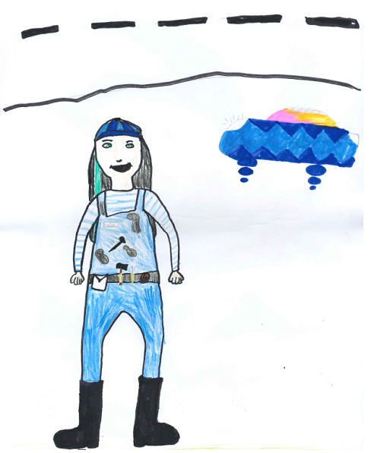
Derya, 4b, Grundschule Waldweg, Celle
ArGe Medien im ZVEH Stand: März 2017
Notes:
Foto bereits vorhanden; keine Kosten

Slide 7
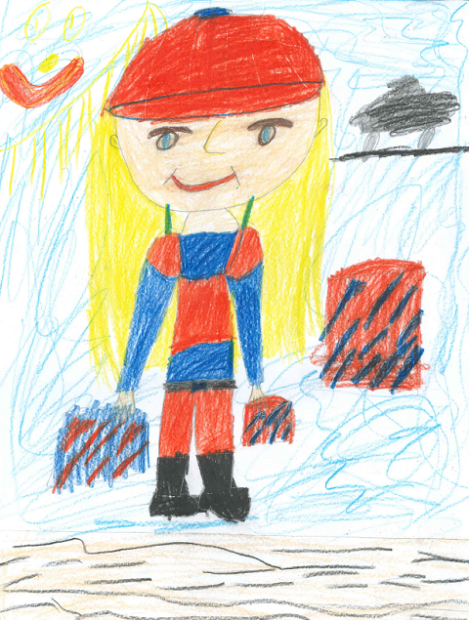
Yara, 4b, Grundschule Waldweg, Celle
ArGe Medien im ZVEH Stand: März 2017
Notes:
Foto bereits vorhanden; keine Kosten

Slide 8
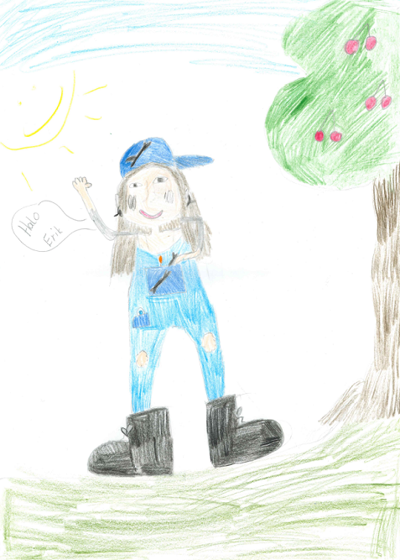
Katharina, 4b, Grundschule Waldweg, Celle
ArGe Medien im ZVEH Stand: März 2017
Notes:
Foto bereits vorhanden; keine Kosten

Slide 9
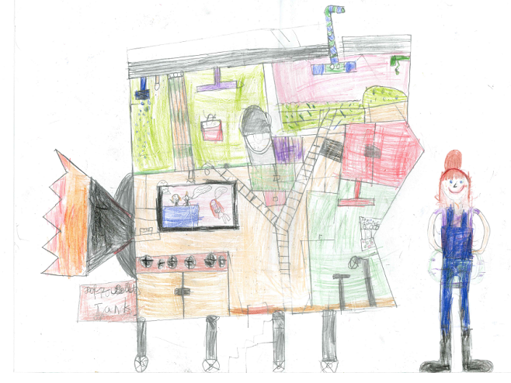
Laura, 3a, Keune-Grundschule, Trier
ArGe Medien im ZVEH Stand: März 2017
Notes:
Foto bereits vorhanden; keine Kosten

Slide 10
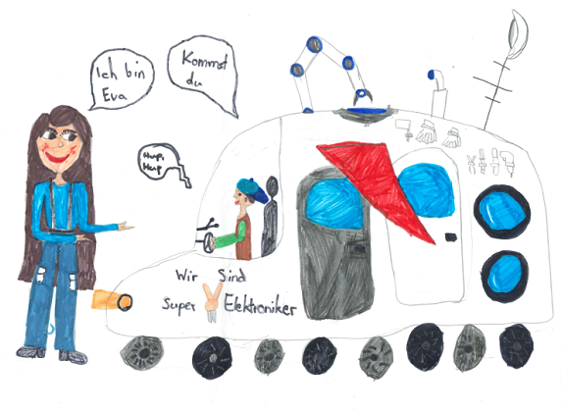
Wilhelmine, 3a, Keune-Grundschule, Trier
ArGe Medien im ZVEH Stand: März 2017
Notes:
Foto bereits vorhanden; keine Kosten

Slide 11
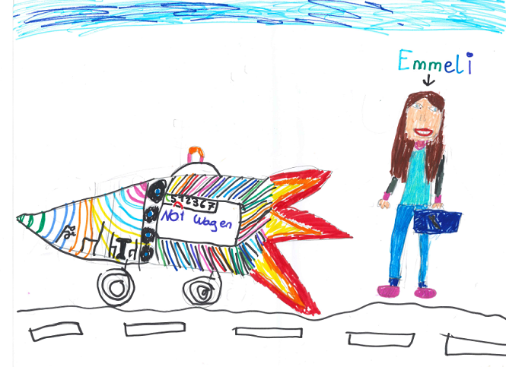
Frieda 3a, Keune-Grundschule, Trier
ArGe Medien im ZVEH Stand: März 2017
Notes:
Foto bereits vorhanden; keine Kosten

Slide 12
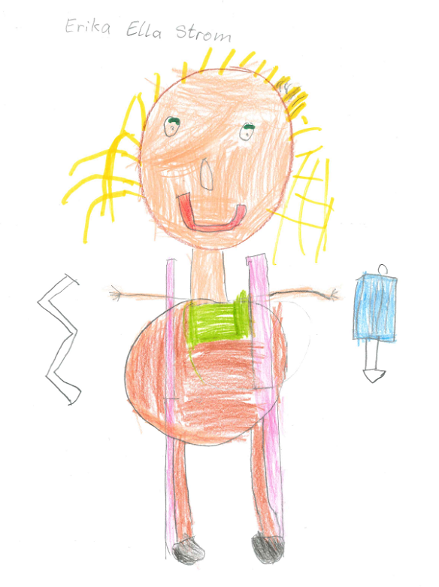
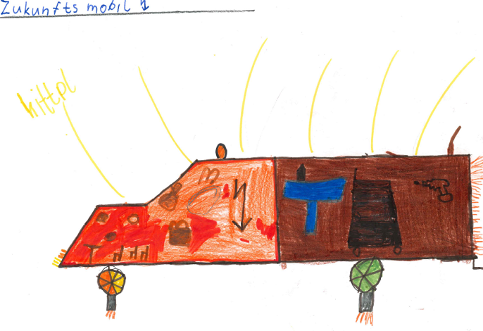
Klassenbeitrag Klasse 1, Grundschule Kromsdorf / Oßmannstedt
ArGe Medien im ZVEH Stand: März 2017
Notes:
Foto bereits vorhanden; keine Kosten

Slide 13
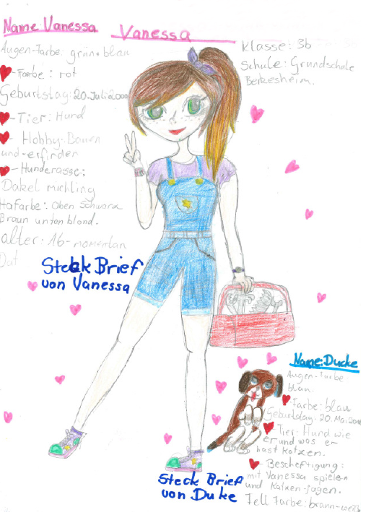
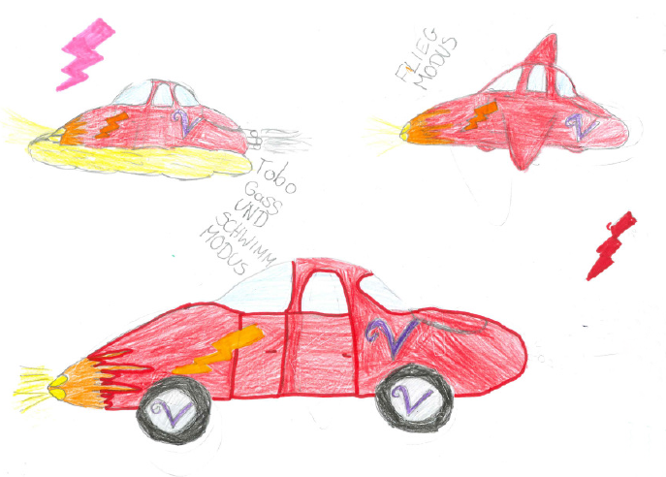
Melissa und Tuana, 3b, Berkersheimer Schule, Frankfurt
ArGe Medien im ZVEH Stand: März 2017
Notes:
Foto bereits vorhanden; keine Kosten

Slide 14
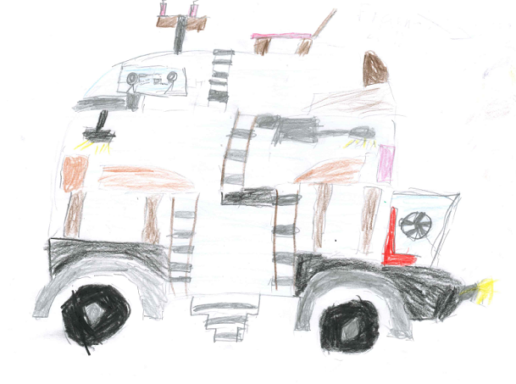
Timo, 3a, Berkersheimer Schule, Frankfurt
ArGe Medien im ZVEH Stand: März 2017
Notes:
Foto bereits vorhanden; keine Kosten

Slide 15
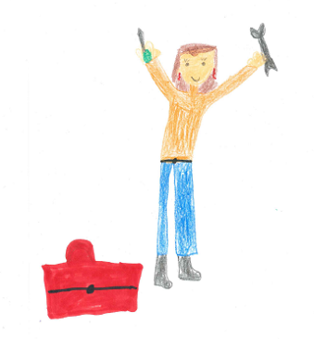
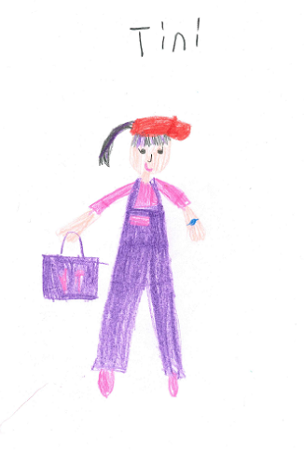
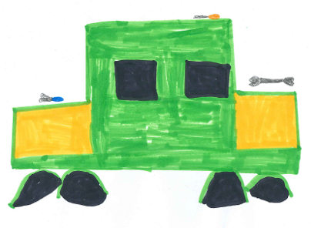
Klassenbeitrag Kunst-AG 2. Klasse, Ernst-Ludwig-Schule, Worms
ArGe Medien im ZVEH Stand: März 2017
Notes:
Foto bereits vorhanden; keine Kosten

Slide 16
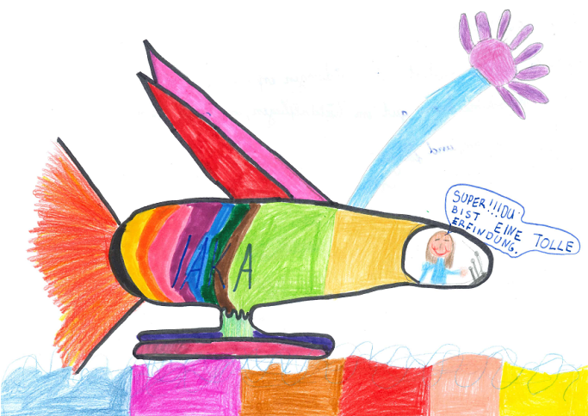
Schülerbeitrag GMS Rheintal, Hohentengen a.H.
ArGe Medien im ZVEH Stand: März 2017
Notes:
Foto bereits vorhanden; keine Kosten

Slide 17
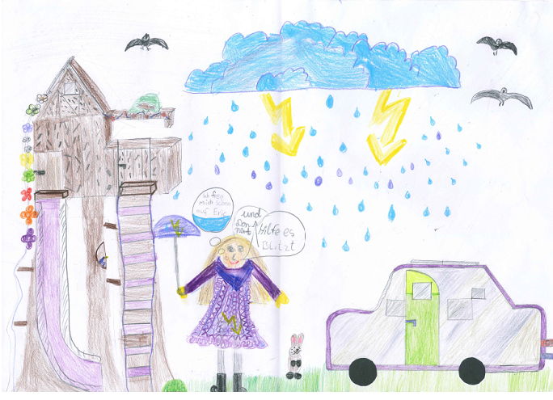
Antonia, Mira, Elisa, 4b, Keune Grundschule, Trier
ArGe Medien im ZVEH Stand: März 2017
Notes:
Foto bereits vorhanden; keine Kosten

Slide 18
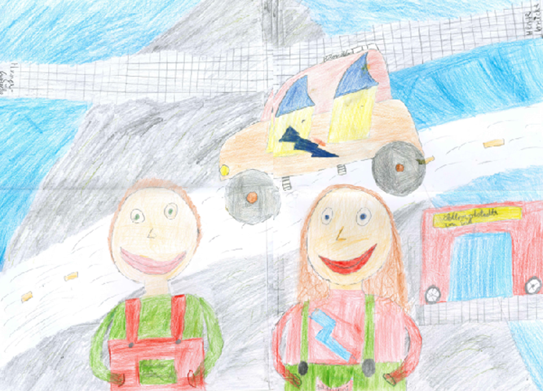
Billy, Caspar, 4b, Keune Grundschule, Trier
ArGe Medien im ZVEH Stand: März 2017
Notes:
Foto bereits vorhanden; keine Kosten

Slide 19
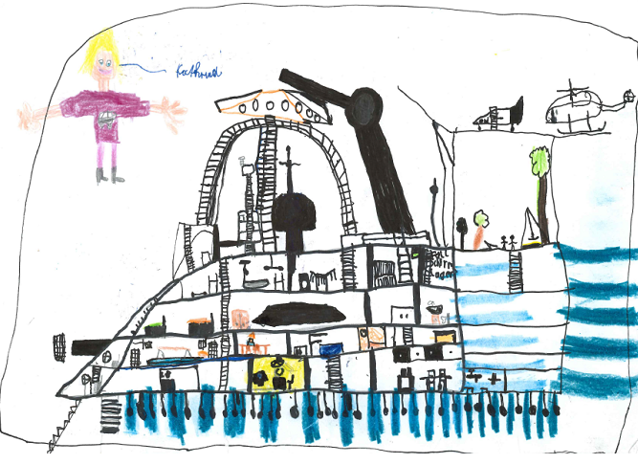
Leon, Fiete 3a, Grundschule Kirchweyhe
ArGe Medien im ZVEH Stand: März 2017
Notes:
Foto bereits vorhanden; keine Kosten

Slide 20
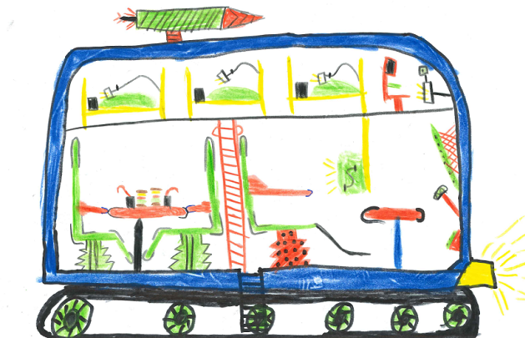
Sophie-Scholl-Schule, Krauchenwies
ArGe Medien im ZVEH Stand: März 2017
Notes:
Foto bereits vorhanden; keine Kosten

Slide 21
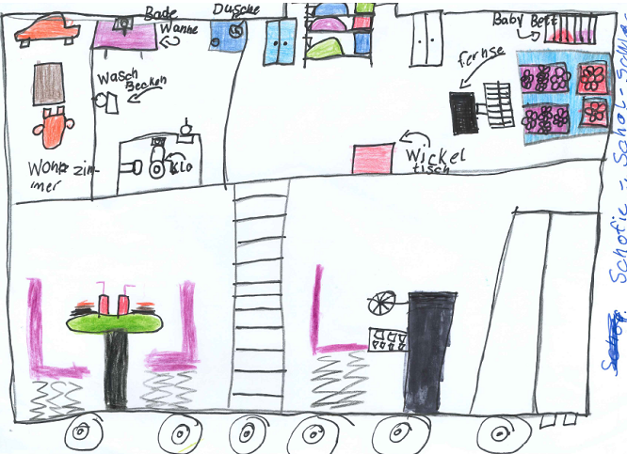
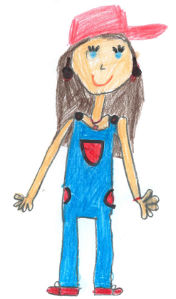
Vanessa, Sophie-Scholl-Schule, Krauchenwies
ArGe Medien im ZVEH Stand: März 2017
Notes:
Foto bereits vorhanden; keine Kosten

